Slide 1
Hotelová akadémia Košice
Sprievodca známymi košickými reštauráciami

Slide 2
Môj projekt pre región
Cieľom tohto projektu bolo:
Podpora cestovného ruchu v Košickom kraji
Návrh poznávacieho víkendového pobytu so zameraním na zaujímavé košické reštaurácie
Tvorba vzdelávacej prezentácie pre odborný výcvik HA
Oslovenie cestovných kancelárií s ponukou tohto poznávacieho pobytu

Slide 3
Sprievodca známymi košickými reštauráciami
zastávka: LE COLONIAL RESTAURANT
zastávka: Zlatý dukát
zastávka: Kleopatra
zastávka: Bonbónik
zastávka: CARPANO
zastávka: GOLEM
zastávka: kaviareň SLÁVIA
zastávka: Levočský dom – Pivovar Hostinec
zastávka: Aida
zastávka: Malá scéna
zastávka: Bamboo
zastávka: U 12 apoštolov

Slide 4
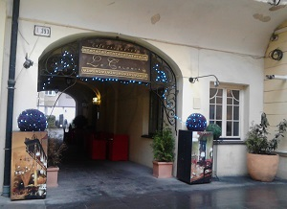
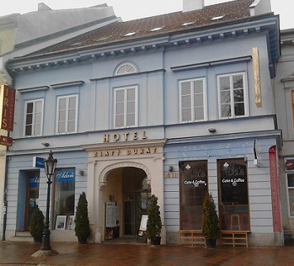
LE COLONIAL RESTAURANT
ZLATÝ DUKÁT

Slide 5
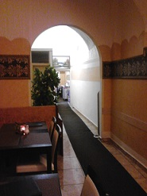
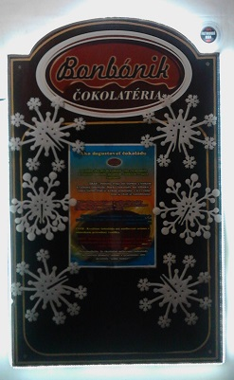
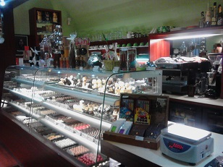
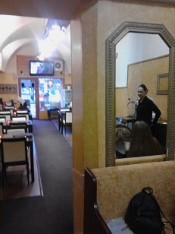
KLEOPATRA
BONBÓNIK

Slide 6
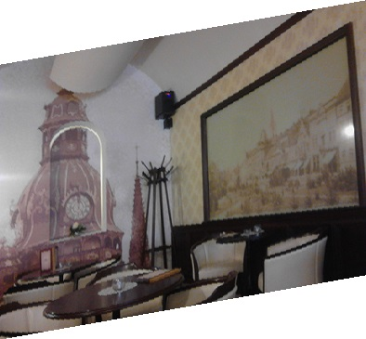
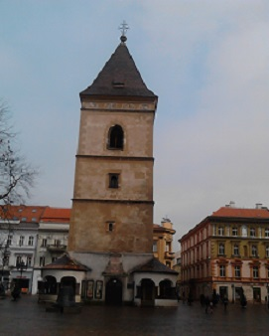
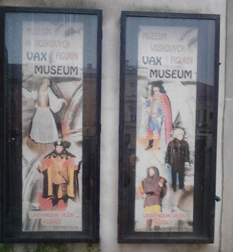
CARPANO

Slide 7
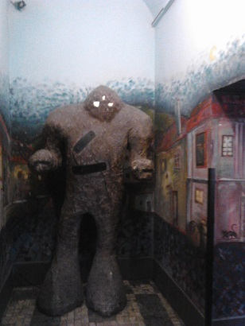
GOLEM

Slide 8
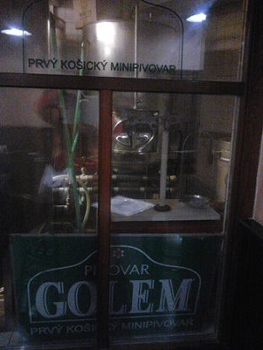
GOLEM

Slide 11
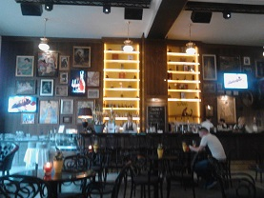
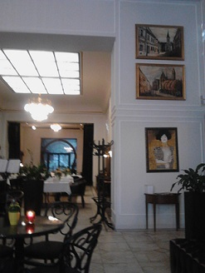
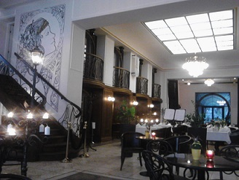
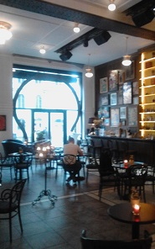
SLÁVIA

Slide 12
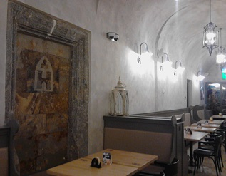
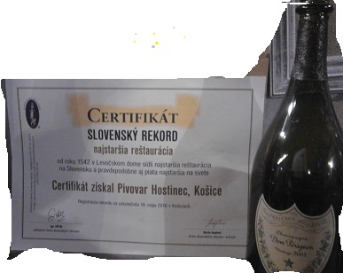
Levočský dom - Pivovar Hostinec

Slide 13
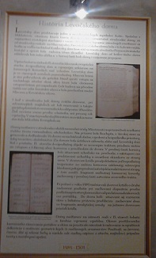
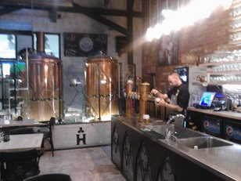
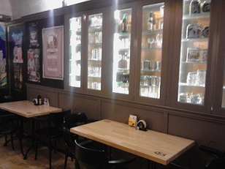
Levočský dom - Pivovar Hostinec

Slide 14
Aida
Malá scéna

Slide 15
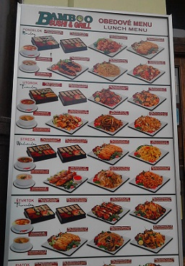
Bamboo

Slide 16
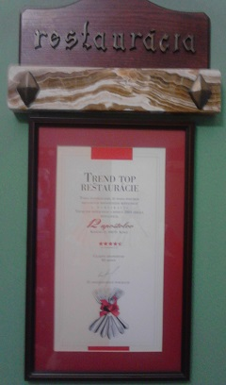
U 12 apoštolov

Slide 18
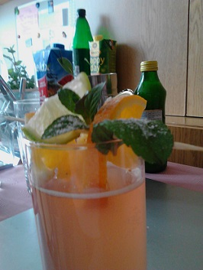
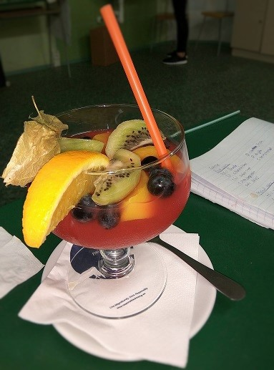
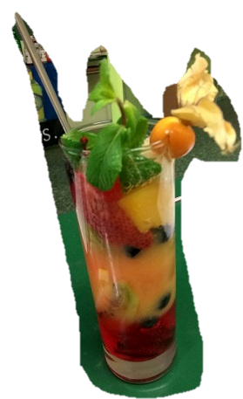
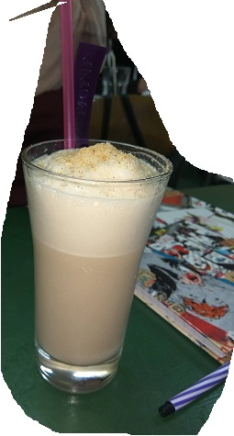
Miešané nápoje

Slide 19
Liči nápoj
Suroviny na prípravu
Likér Liči
Pomaranč
Džús grepový
Limetka
Jahoda na ozdobu
mäta

Slide 20
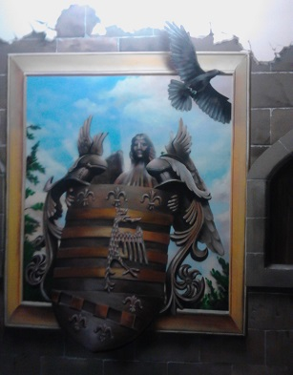
Ďakujeme za pozornosť a tešíme sa na Vás v Košiciach

